Slide 1

Een taartenwebshop door:
Jorgos Tsovilis
Wolf Vos
Julien Benistant
Ivo Hoolwerf
Ruben de Vries

Slide 2
Inhoud
Het productieproces stap voor stap
Gebruiker
Admin

Slide 3
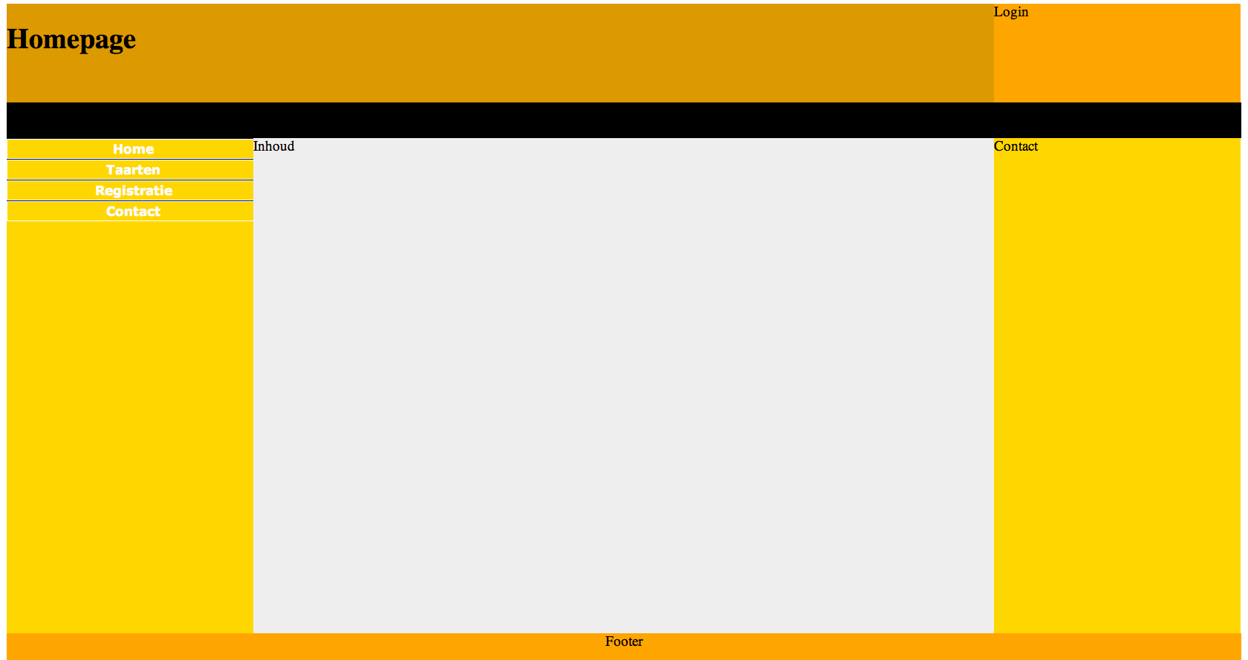
Stap 1 De site opdelen

Slide 4
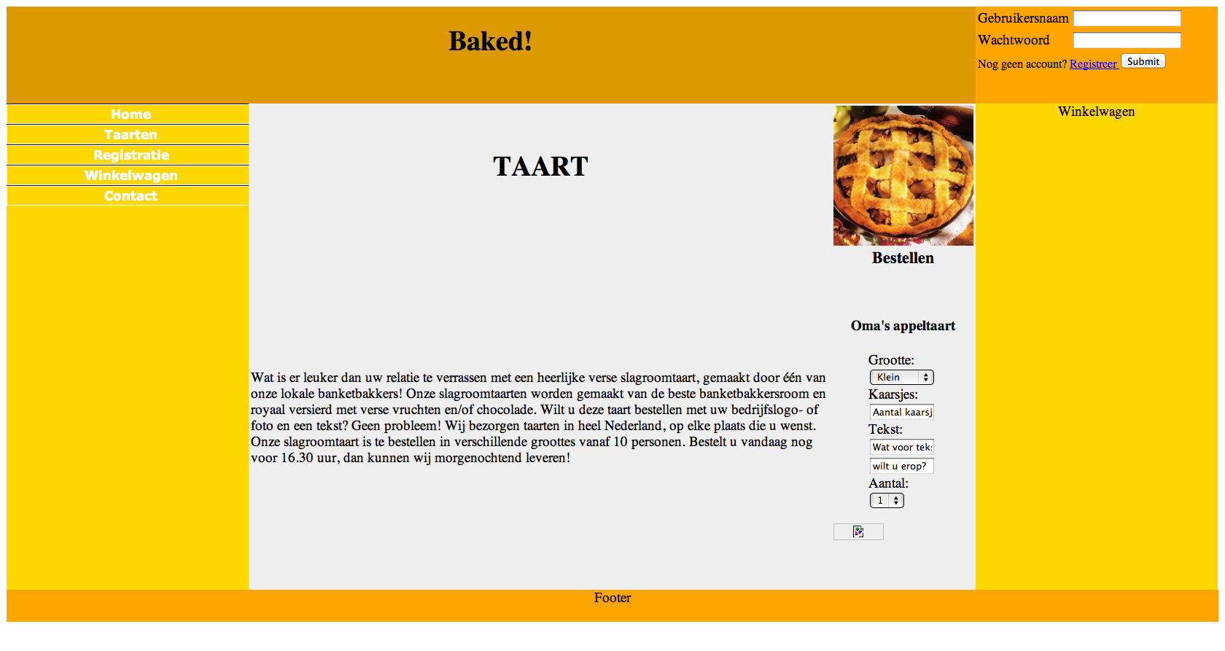
Stap 2 Voorzien van inhoud

Slide 5
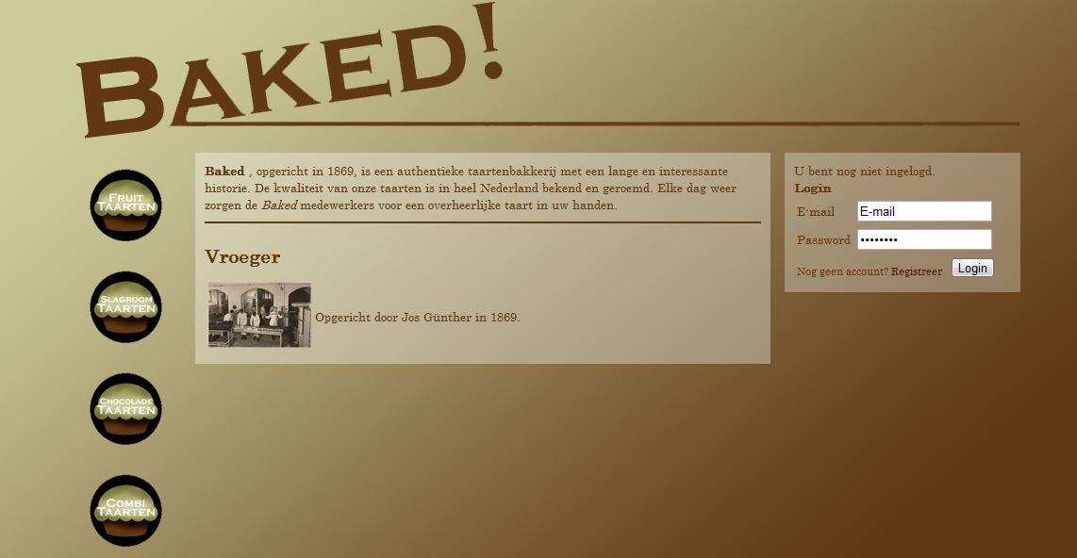
Stap 3 Veranderen van stijl

Slide 6
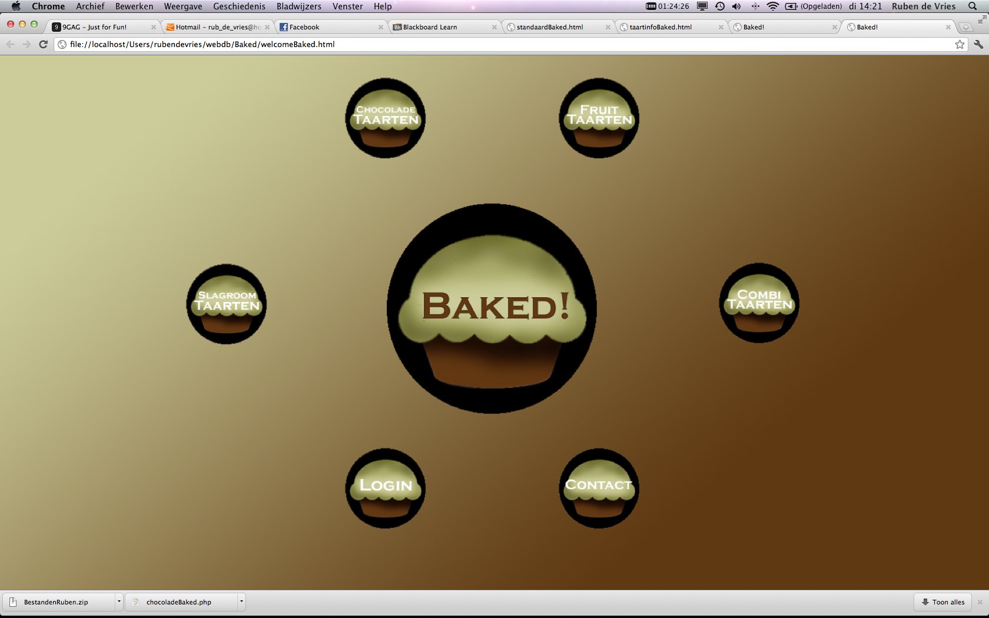
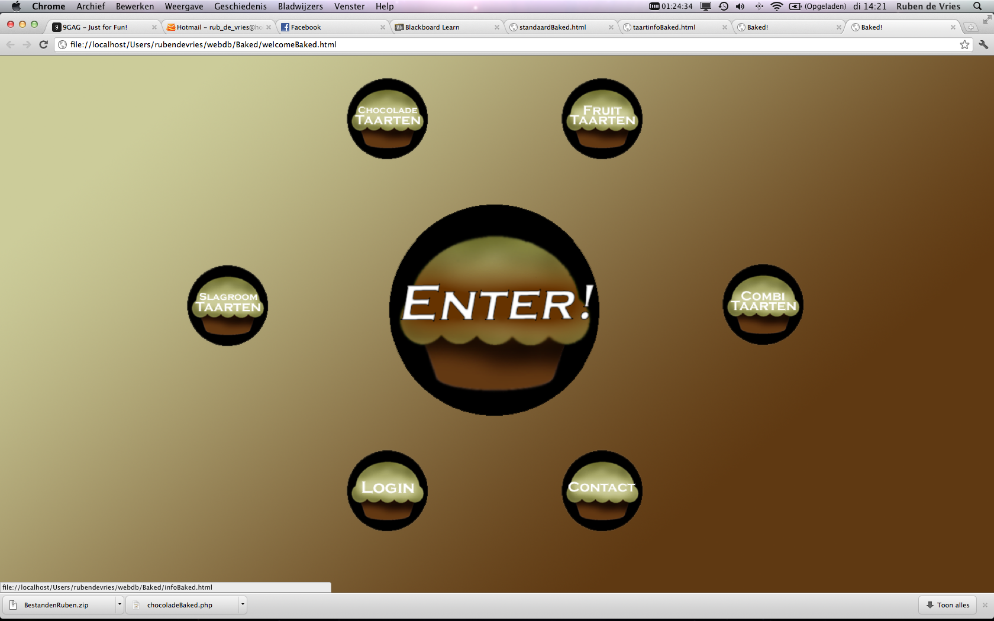


Stap 4 Pakkende homepage

Slide 7
Mogelijkheden voor gebruikers
Registreren
Login
Winkelwagentje
Account gegevens wijzigen
Taart bestellen met extra’s
Nieuwsbrief
Contact

Slide 8
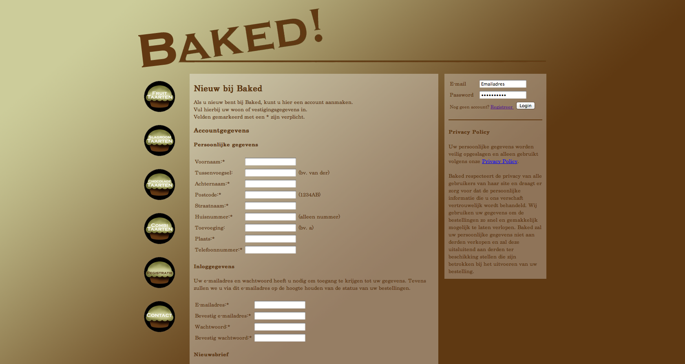
Registreren

Slide 9
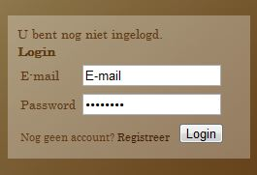
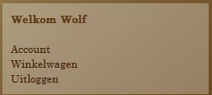
Login

Slide 10
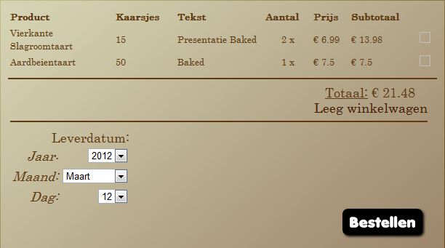
Winkelwagentje Beheren

Slide 11
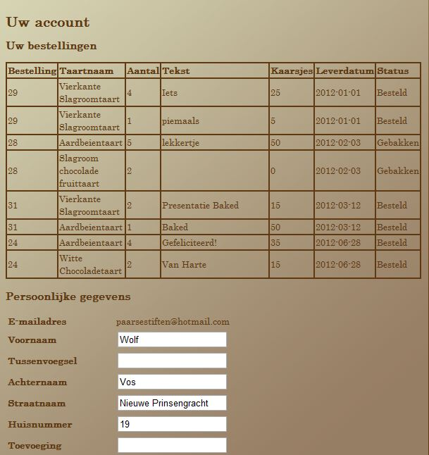
Account Gegevens en bestellingen
Bestellingen inzien
Gegevens wijzigen
Status van de bestelling zien

Slide 12
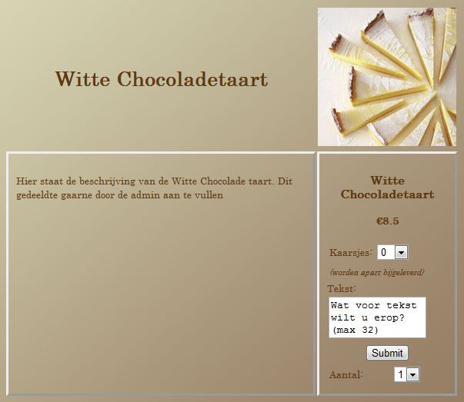
Taarten bestellen
Beschrijving
Kaarsjes bestellen
Persoonlijke boodschap op de taart
Aantal

Slide 13
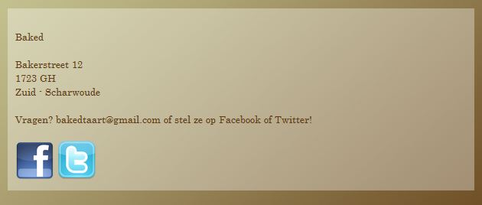
Contact
Adres
Email
Facebook
Twitter

Slide 14
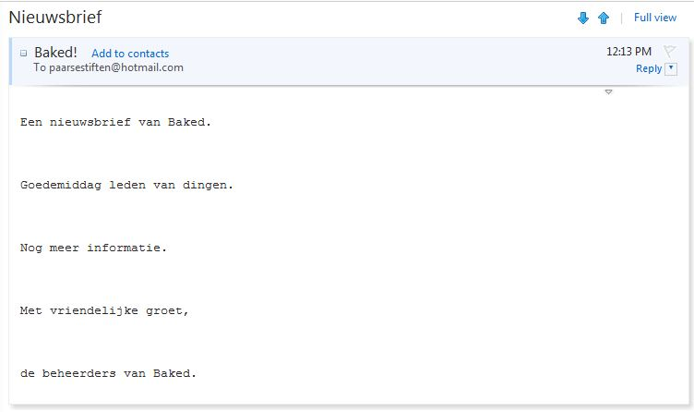
Nieuwsbrief

Slide 15
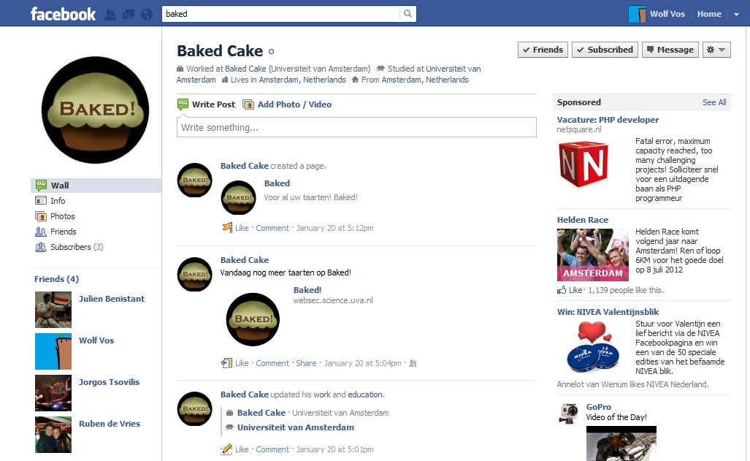
Facebook
Adres
Email
Facebook
Twitter

Slide 16
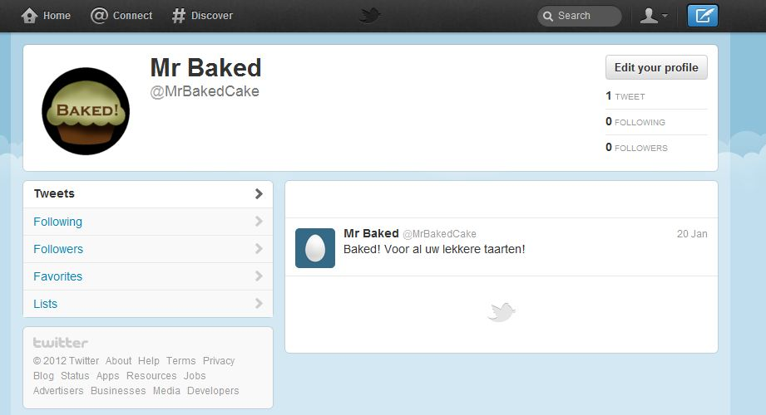
Twitter
Adres
Email
Facebook
Twitter

Slide 17
Mogelijkheden voor de admin
Bestellingen beheren
Factureren
Taart toevoegen
Taart wijzigen
Taart verwijderen
Archief inzien

Slide 18
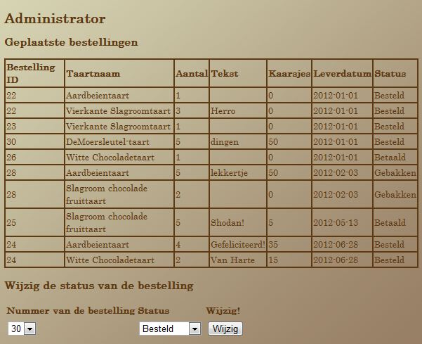
Bestellingen beheren
Bestellingen beheren
Status wijzigen
Bestellingen naar het archief sturen

Slide 19
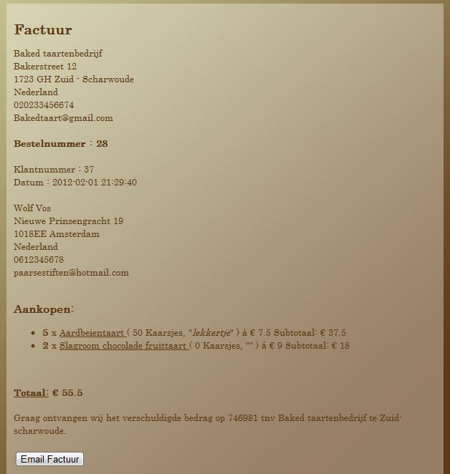
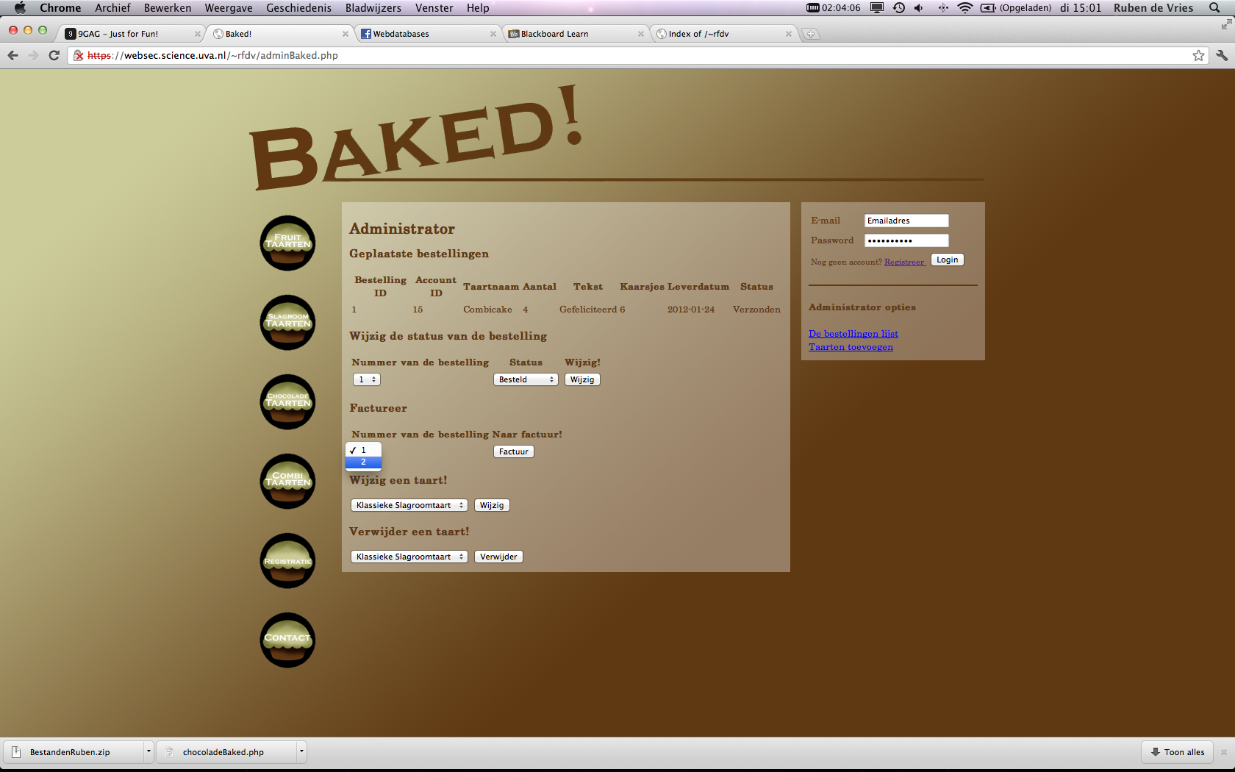
Factureren
Automatisch gegenereerde factuur per bestelling
Verzending naar juiste email adres

Slide 20
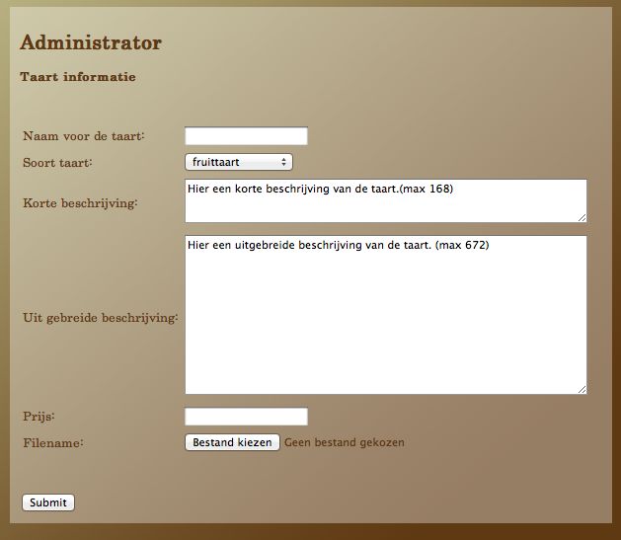
Taart toevoegen
In te voegen door de admin:
Naam
Soort
Korte beschrijving
Uitgebreide beschrijving
Prijs
Plaatje

Slide 21
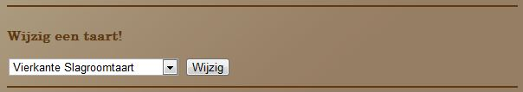

Taart wijzigen

Slide 22
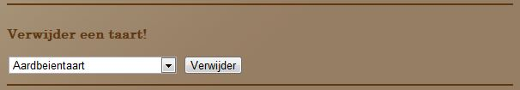
Taart verwijderen

Slide 23
Taart verwijderen

Slide 24
Taart verwijderen

